Slide 1
安装 Android studio 2.3
下载
下载地址 https://dl.google.com/dl/android/studio/install/2.3.2.0/android-studio-bundle-162.3934792-windows.exe
下载过程大约30分钟
安装 大于30分钟

Slide 2
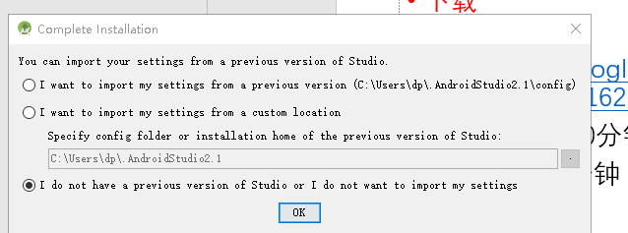
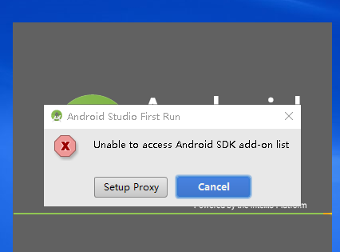
运行
1）第一次运行 见到这个选最后一个选项(不导入以前的设置)
2)设置 SDK proxy,当遇到

Slide 3
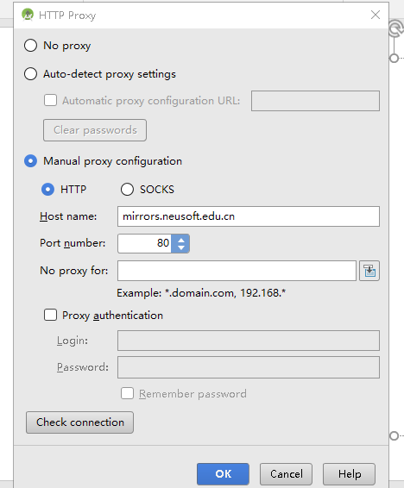
选择 Setup Proxy
并选择Manual proxy configuration
在Host name 中填 mirrors.neusoft.edu.cn

Slide 4
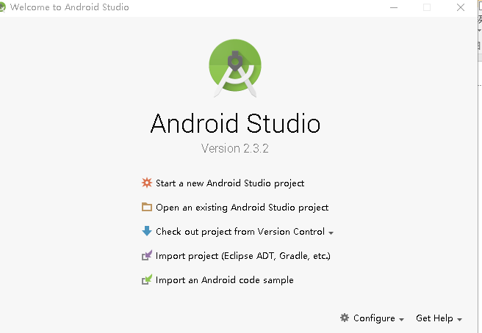
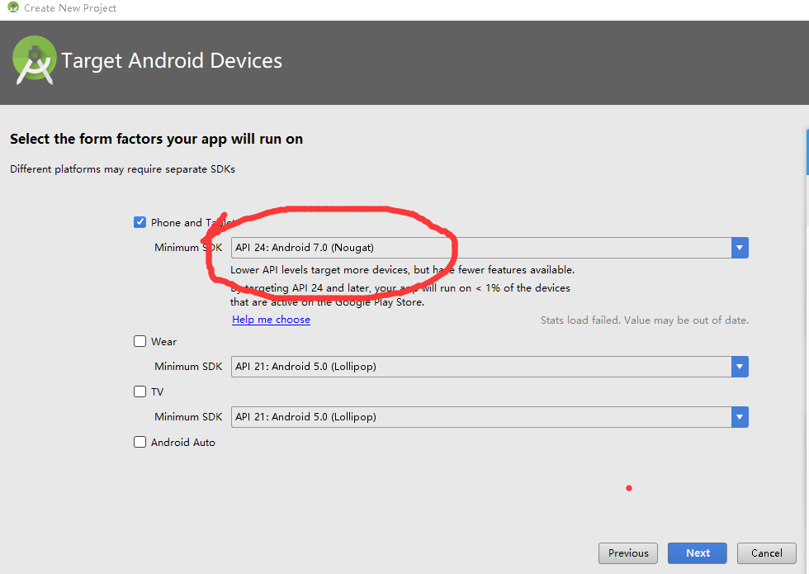
新建第一项目
选择 Start a new Android Studio project. SDK 选 API24

Slide 5
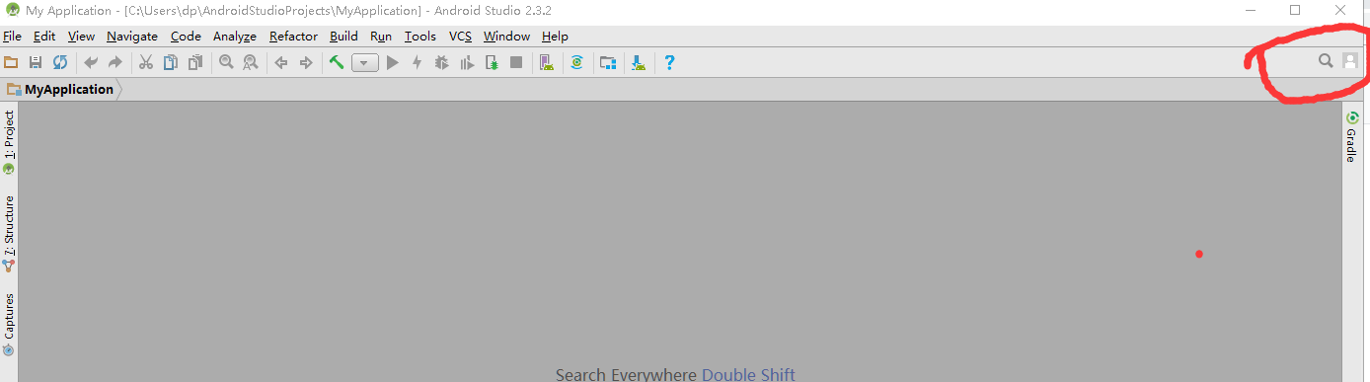
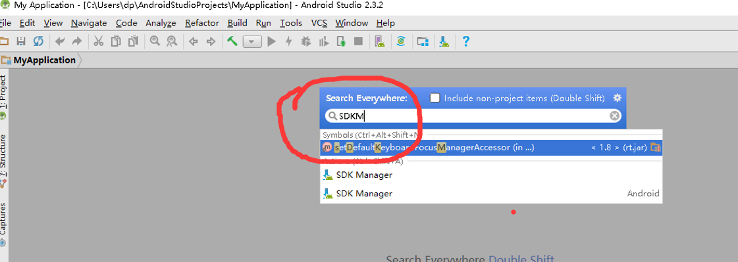
取消SDK proxy
选择搜索
搜索SDKM

Slide 6
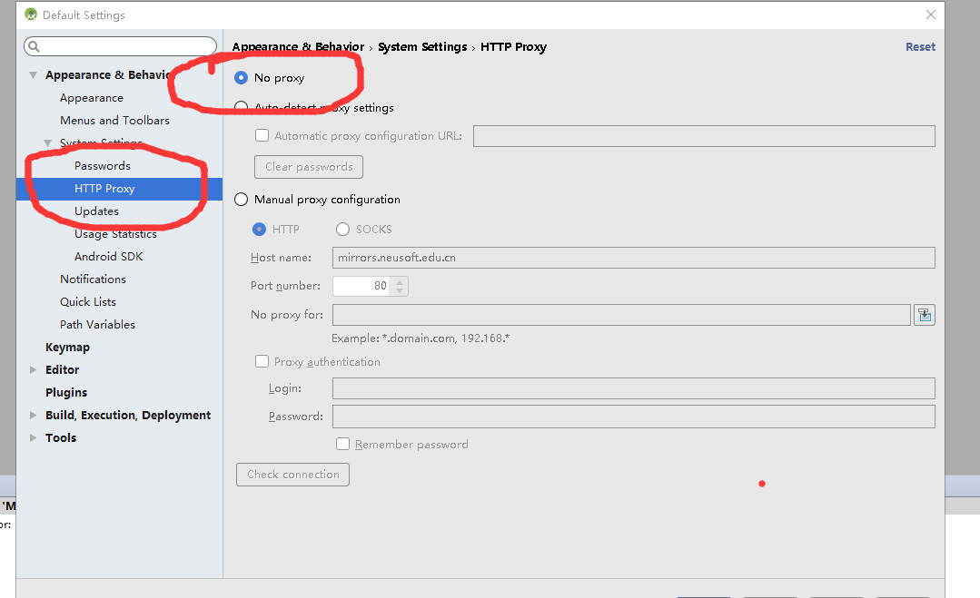
取消Proxy

